Slide 1
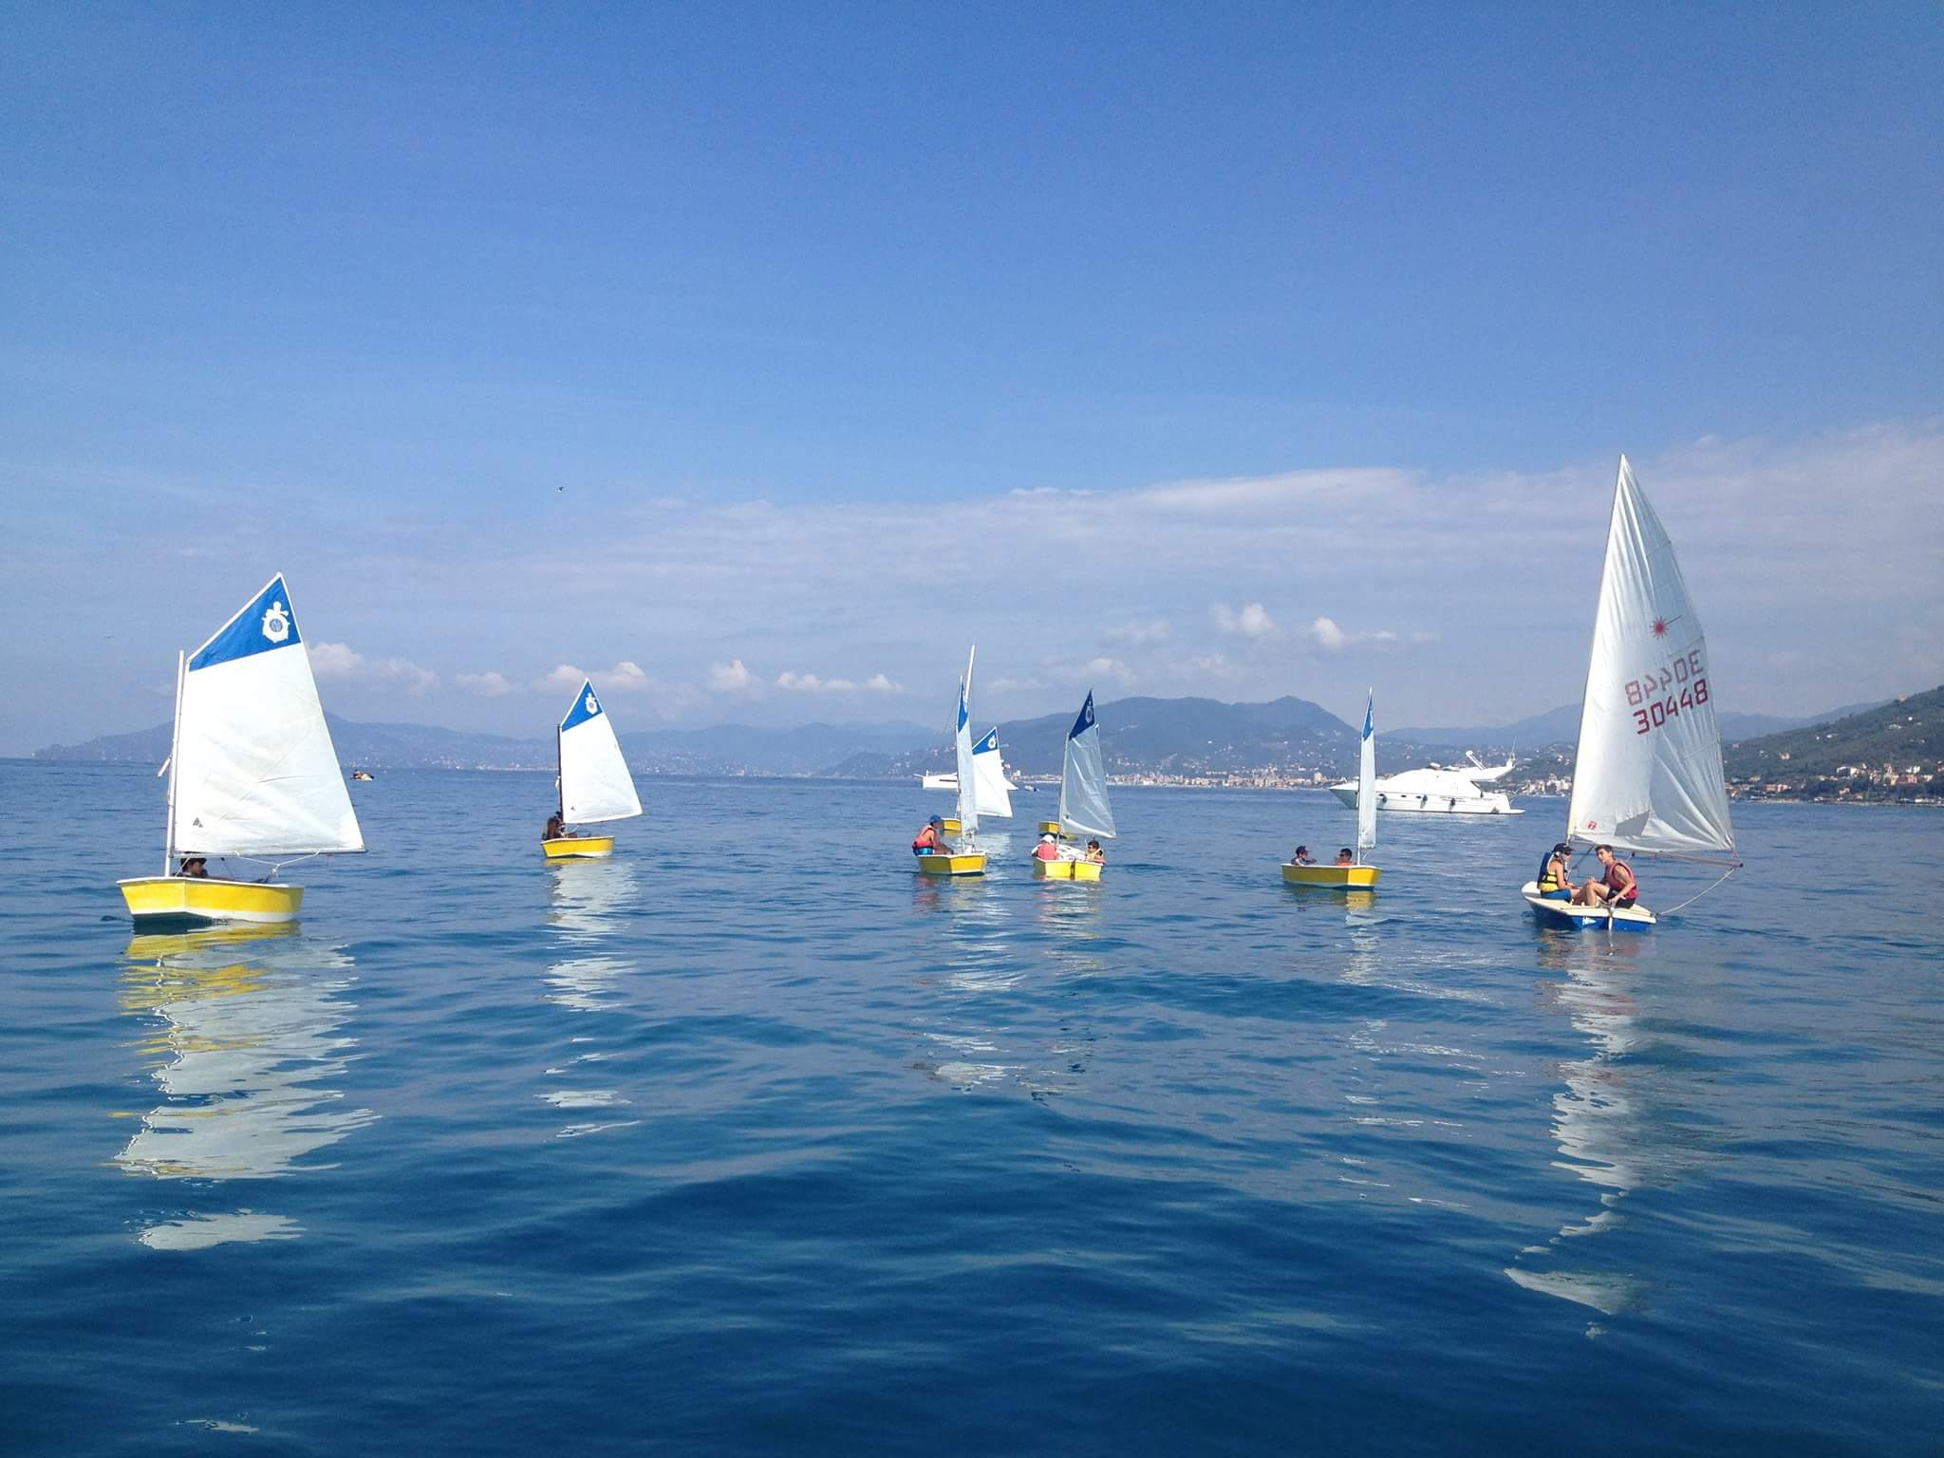
I CORSI OPTIMIST SONO DEDICATI A RAGAZZI DAI 6 ANNI COMPIUTI AI 13 ANNI , CHE SAPPIANO NUOTARE I corsi si svolgeranno in Baia delle Favole (Baia di ponente) presso la sede a mare della LNI , numero minimo di allievi :3
Lega Navale Italiana Sestri levante
SCUOLA VELA 2023
SI PARTE IL 19 GIUGNO ,fino a fine Agosto!
ORARI: (dal lunedi al venerdi)
dalle h.9.00 alle h. 12.00
PER INFORMAZIONI SUI CORSI E MODALITA’ ISCRIZIONE:
Segreteria LNI Sestri Levante : tel 0185 44810 (vd orari apertura su sito:http: //www.lnisestrilevante.it/contatti/)
Email: sestrilevante@leganavale.it
Cellulare: 391 1034556 (Iacopo) \ 335 6961878 (Carlo)
QUOTE CORSI OPTIMIST:
euro 190.00 per la prima settimana, comprensiva di iscrizione LNI e FIV obbligatorie(euro 150.00 per fratello\sorella)
euro 120.00 per le settimane successive per tutti
E’ consentita la giornata di prova da effettuarsi solo il lunedì, sarà gratuita ma il bambino dovrà essere tesserato LNI e FIV al costo di € 20,00.
Per iscriversi servira’ presentare un certificato medico per «ATTIVITA’ SPORTIVA NON AGONISTICA»

